Slide 1
Approximating Text-to-Pattern Hamming Distances
Andrey Orlov

Slide 2
Introduction
Hamming distance - the number of positions at which two strings of equal length are different
Text-to-Pattern Hamming distance - given a pattern of length m and a text of length n over an alphabet of size σ, compute the Hamming distance between the pattern and the text at every location.
k-mismatch problem - compute the Hamming distances only for locations with distances at most a given value k
Notes:
נעבור על כמה הגדרות לפני שנתחיל לדבר על המאמר והאלגוריתם המוצג.
Hamming distance - זהו מספר התווים השונים בין שתי מחרוזות מאותו האורך
Text-to-Pattern Hamming distances - זוהי בעיה, שבהינתן דפוס באורך m ומחרוזת טקסט באורך n מעל א"ב באורך σ, צריך לחשב את ה Hamming distance בין הדפוס למחרוזת בכל מיקום
K-mismatch problem זוהי קונפיגורציה מעט שונה של הבעיה בה צריך לחשב את ה hamming distance רק עבור מיקומים בהם הערך קטן שווה מ threshold בגודל k.

Slide 3


Introduction
Previoוs randomized (1 + ε)-approximation algorithm for Text-to-Pattern Hamming distances use FFT and require time
The paper shows a simple randomised approximation algorithm that is:
Faster than previous algorithms with the same setting
Does not need FFT
Combining their approach with additional ideas leads to several new results in different settings
Notes:
המאמר מציג אלגוריתם רנדומלי לפתרון מקורב לבעיית ה text to pattern hamming distances.
החידושים במאמר הם מבחינת זמן הריצה של האלגוריתם המוצג, הוא מהיר יותר מעבודות קודמות.
הוא לא משתמש ב fast fourier transform להבדיל מעבודות קודמות.
ניתן להגיע למספר תוצאות חדשניות כאשר משלבים את האלגוריתם המוצע עם עוד רעיונות אחרים, אציג אותם בהמשך.

Slide 4
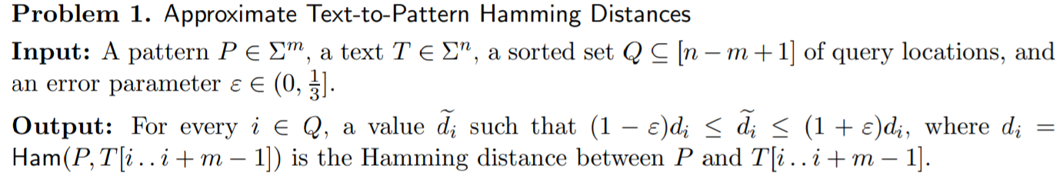
Preliminaries
If Q = [n − m + 1] than we get the standard problem formulation
Notes:
בהינתן pattern P, טקסט T ואוסף מיקומים Q, אני רוצה להחזיר לכל מיקום i את הערך המקורב של מרחק המינג בין ה P ל T במיקום i.

Slide 5
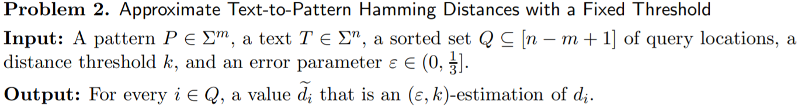
Preliminaries
The decision version is formulated using the notion of an (ε, k)-estimation.
x’ is an (ε, k)-estimation of x if the following holds:
if x’ ∈ [(1 − ε)k, 2(1 + ε)k], then (1 − ε)x ≤ x’ ≤ (1 + ε)x
if x’ < (1 − ε)k, then x < k
if x’ > 2(1 + ε)k, then x > 2k.
Notes:
בהינתן pattern P, טקסט T ואוסף מיקומים Q, אני רוצה להחזיר לכל מיקום i את הערך המקורב של מרחק המינג בין ה P ל T במיקום i.
קל לראות שיש קשר בין הפתרונות של 2 הבעיות.
לכל K פתרון של בעיה 1 הוא גם פתרון של בעיה 2.
ולכל פתרון של בעיה 2 עבור k קטן מ m שמהווה חזקה של 2, ניתן לפתור את בעיה 1 באופן הבא:

Slide 6
Algorithm - general overview
The hamming distance is estimated by checking mismatches at a random subset of positions
In order to avoid FFT, the algorithm picks a random prime p and a random offset b, and considers a subset of positions {b, b+p, b+ 2p, . . .}. Better efficiency is achieved by using multiple (but still relatively few) offsets
A key idea is to shift the sample a few times in the pattern and a few times in the text. The algorithm considers z shifts in the pattern and p/z shifts in the text (z - tradeoff parameter) since the straightforward implementation is too costly.
Notes:
האלגוריתם בוחן את מרחק ההמינג ב subset של מיקומים.
על מנת להימנע משימוש ב FFT, האלגוריתם בוחר מספר ראשוני P וoffset b ובגלל האופי המבני של סט המיקומים, ניתן להגיע לחישובים מאוד יעילים. בנוסף אם משתמשים במספר offset-ים (עדיין מועט) הביצועים אפילו משתפרים עוד.
שימוש באלגוריתם לא יעיל מספיק. לכן משתמשים בפרמטר כדי לעשות z הזזות ה pattern ו p/z הזזות בטקסט.

Slide 7


Algorithm - problem 2
For each position i, define so that
Our algorithm estimates
p is a random prime, picked uniformly from
Notes:
לכל מיקום i נגדיר Mi בתור סך המיקומים השונים בין ה P לטקסט, ו di הוא הגודל של Mi.
האלגוריתם שלנו מעריך את d'i. אם מספר ראשוני p נבחר בצורה אחידה מטווח מסויים (s - פרמטר השולט בהסתברות שמוחזרת תשובה נכונה), אז ההסתברות ש d'i נמצא בטווח שגיאה מתאימה לנו היא 1 − O(1/s) , מוכח בלמה 3.1

Slide 8

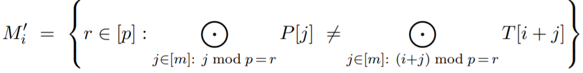
Algorithm - problem 2
The estimation of d’i uses a concept of offset strings: For a string S of length m and an integer r∈[p], the rth offset is:
And we get that:
Notes:
ההערכה של d'i משתמשת בקונספט שנקרא offset strings. עבור מחרוזת באורך m, ומספר שלם r, מגדירים את rth offset בתור שרשור כל התווים הנמצאים באינדקס אשר מתחלק ב p עם שארית r.
בעצם הקבוצה של M'i היא מהצורה הבאה: כל השאריות האפשריות של p שבהן מחרוזת ה offset של ה P והטקסט במיקום i שונים
אבל החישוב המלא של M'i הוא יקר מדי (כל מחרוזות ה offset בכל המיקומים בטקסט וב P)

Slide 9




Algorithm - problem 2
One way to efficiently estimate d′i is to randomly pick an offset:
Let z be an integer parameter, 1≤z≤p and b∈[p] be an arbitrary integer
We can write
for every u∈[z] store offset patterns:
for every v∈[⌈p/z⌉] store offset texts:
Then we can determine whether :
Notes:
על מנת לייעל את ההערכה של d'i ניתן לבחור offsets רנדומליים באופן הבא: נבחר משתנה z ותהי b השארית הרצויה. ניתן לרשום את השארית של i mod p בתור u + vz כאשר
u∈ [z] and v∈ [⌈p/z⌉]. לכל u ולכל v מחשבים את ה offset patterns וה offset texts ואז יש לנו מספיק מידע כדי לקבוע אם (b−ui) mod p ∈ M'i

Slide 10



Algorithm - problem 2
Instead of picking one element b, the algorithm picks a random subset of elements B⊆[p], with sampling rate β = 1/2k. The expected size of B is small:
For each i, let Ei be the event that there exists some b∈B such that
Then
Test for each i whether Ei happens is equivalent to testing whether
Notes:
במקום לבחור b בודד אנו בוחרים סט של B עם הסתברות דגימה 1/2k. סה"כ אנחנו מקבלים סט B מגודל קטן אם s הוא קטן יחסית.
אז אם נסמן ב Ei את המאורע שקיים איבר ב B כך שהשארית של ההפרש עם p היא חלק מ M'i, אז ההסתברות מתקבלת בהתאם.
בעצם ההסתברות של מאורע Ei זהה להסתברות של הבדיקה של ה offset ים של הטקסט וה pattern.

Slide 11

Algorithm - problem 2
The process is repeated L= times with independent choices of B.
For every location i, we compute which is the total number of times that Ei happened throughout the L executions.
Finally, we set
Notes:
אנו חוזרים על כל התהליך L פעמים עם סטים חדשים ובלתי תלויים B
לכל מיקום i מחשבים את ci שזה בעצם מספר הפעמים במאורע Ei התרחש לאורך L ההרצות
מחשבים את השיערוך ל d'i באמצעות ci

Slide 12
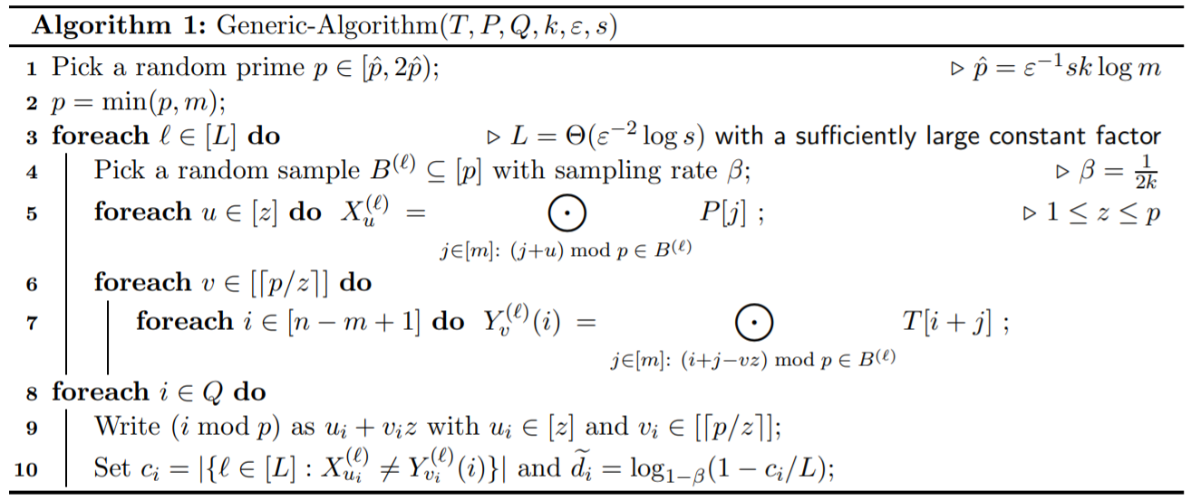
Algorithm - pseudo code

Slide 13




Algorithm - probability
Proof. Look at three cases:
Using chernoff bound show that in each case we get that
Notes:
לאחר שהצגנו את האלגוריתם ואת אופן הפעולה שלו נשאר להראות את הסתברות השגיאה של האלגוריתם. אנו מחלקים את הערך המשוערך של d'i לשלושה טווחים אפשריים ובאמצעות גבולות צ'רנוף מוכיחים שעבור כל טווח הערך שחישבנו הוא שיערוך טוב של di

Slide 14
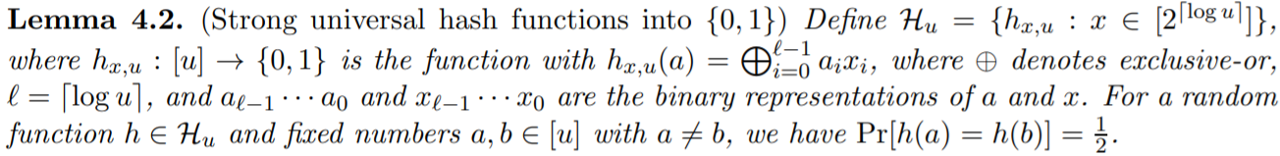
Algorithm -
The implementation uses following algorithms:
Notes:
סיבוכיות הזמן מכילה פקטור מסויים של ε. מימוש האלגורתים משתמש בשני אלגוריתמים ידועים:
Fingerprint function: בהינתן מספר ראשוני q ופונקציית המרה, אם יש שתי מחרוזות שונות אז הפונקציה מחזירה תוצאות זהות בהסתברות נמוכה.
Universal hash func: בהינתן ייצוגים בינאריים של שני מספרים a,b וגם משתנה בינארי x, אז מבצעים פונקציה של XOR בין הפרמטרים למשתנה ובהנחה ש a!=b הפונקציה מחזירה את אותה התוצאה בהסתברות 0.5

Slide 15
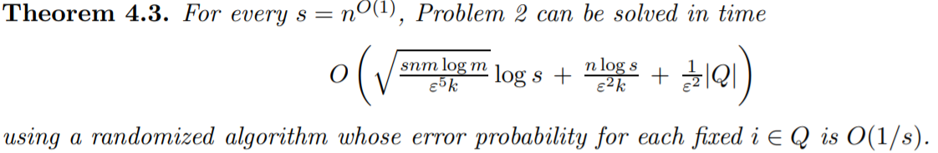

Algorithm - implementation step 1
The error probability is already proved in Algorithm 1.
Notice that we don’t need to recompute strings for every i
In order to support fast string comparisons (O(1)), we use the string’s fingerprints.
Notes:
בשלב הראשון נראה שניתן לפתור את בעיה 2 בזמן הריצה המבוקש. נתחיל מזה שמכיוון שאנחנו ממשים את האלגוריתם שעברנו עליו מקודם אז אנחנו כבר הוכחנו את הסתברות השגיאה המבוקשת.
בנוסף אין צורך לחשב מחדש את כל המחרוזות של הטקסטים אלא רק "להוסיף" את התו האחרון ו"להוריד" את התו הראשון.
כדי לתמוך בהשוואות מהירות (שורה 10 באלגוריתם) בין המחרוזות, הן לא נשמרות באופן מלא אלא באמצעות תוצר ה fingerprint function

Slide 16





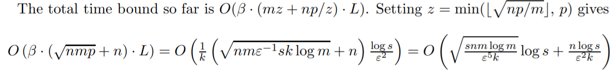
Algorithm - implementation step 1
Runtime analysis:
Line 4 (sampling subset B) takes
Line 5 computes fingerprints of strings of length and costs the same.
The total cost over u∈[z] and all ℓ∈[L] is
Line 7 computes fingerprints of sliding windows of length
The total cost over v∈[⌈p/z⌉] and all ℓ∈[L] is
Notes:
בסה"כ הזמן שלוקח לבחור L תת קבוצות B שונות הוא כמוצג כאשר p הוא במקסימום שווה ל m ו β הוא ה sampling rate
אורך המחרוזות של ה patterns הוא כרשום וזמן החישוב של ה fingerprints הוא אותו הדבר. לכן החישוב מבוצע zL פעמים ומקבלים זמן ריצה כרשום
באופן דומה לסעיף 2, מכיוון שהחישוב הוא של sliding window (חישוב של fingerprint בהתאם לחלון הקודם הוא בזמן קבוע) מקבלים זמן ריצה כרשום
ס"הכ זמן הריצה עד כה הוא הסכום שרשמנו. ואם בוחרים את z בצורה הבאה ואחרי הצבות של הפרמטרים אז מקבלים את שני האיברים הראשונים בזמן הריצה שאנו מנסים להוכיח

Slide 17




Algorithm - implementation step 1
Lines 8 examine all locations i∈Q, and line 10 spends O(L) time per i∈Q for a total of
Finally, by using a hash function and bit-packing we can speeds up the execution time of lines 8-10 from
To conclude, the total time bound we get is
which is already an improvement over previous bound.
Notes:
בשורה 8 אנחנו רצים על Q מיקומים ולכל מיקום עושים L השוואות ולכן סה"כ מקבלים את סיבוכיות הזמן. עדיין זו סיבוכיות זמן גדולה ממה שרצינו.
באמצעות שימוש ב hash function ו bit packing אנחנו יכולים להאיץ את הביצוע של שורות 8-10 ולקבל סה"כ את זמן הריצה שרצינו.

Slide 18



Algorithm - implementation step 2
We run the algorithm for a sufficiently large constant s and repeat times to lower the error probability per i∈Q to .
this solves problem 2 (with threshold) in time
Notes:
כעת נראה איך ניתן להגיע לסיבוכיות זמן הריצה שרצינו.
אם מריצים את האלגוריתם עבור s גדול מספיק וחוזרים clogn פעמים כדי להוריד את הסתברות השגיאה, ניתן לקבל סיבוכיות זמן ריצה כדלהלן עבור problem 2

Slide 19

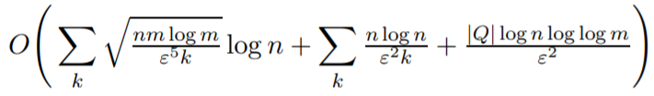
Algorithm - implementation step 2
We run instances of the algorithm in parallel, on for each power of two that is k<=m
For each i∈Q we perform a binary search over the powers of two, which results in an overall running time of:
The first two terms are geometric progressions so total runtime is:
Notes:
מריצים במקביל logm מופעים של האלגוריתם, אחד לכל חזקה של 2 כל עוד k<=m (עושים זאת על מנת להגיע לפתרון ל problem 1 ע"י פתרון ל problem 2 כפי שציינו בהתחלה)
עבור כל i מריצים חיפוש בינארי על כל ההרצות המקבילות של logm מה שמוביל ל loglogm בסיבוכיות.
לבסוף אנחנו מקבלים את הסיבוכיות המבוקשת לפתרון של problem 1

Slide 20

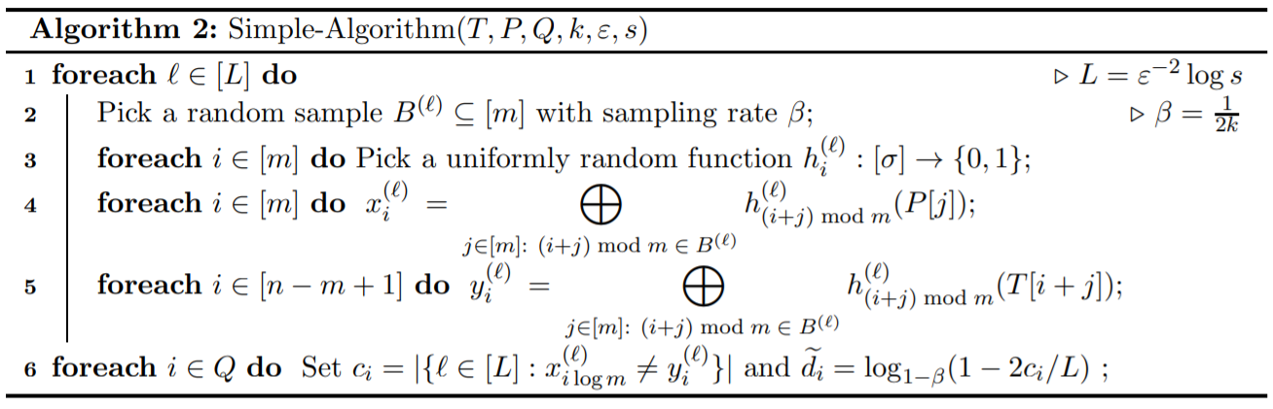
Consequence 1 - Linear-Time approximation
To get linear n time we combine three algorithms:
Case 1: m is small -
Notes:
כדי להגיע לזמן ריצה לינארי אנחנו משלבים שלושה אלגוריתמים שונים.
אלגוריתם ראשון הוא גרסה פשוטה של האלגוריתם העיקרי שעברנו עליו מקודם, ואנחנו משתמשים בו כאשר ה m קטן.
אנחנו קובעים ש p=m ו z=m (כך שעושים m הזזות עבור ה pattern ורק הזזה בודדת עבור הטקסט)
בנוסף מורידים את פונקציית ה fingerprints ומפעילים ישר את ה hash function על המחרוזות

Slide 21





Consequence 1 - Linear-Time approximation
Time analysis:
Line 2+3
Line 4
Line 5
Line 6
Total time is and using bit packing speedup we get
Notes:
זוהי אנליזת זמן הריצה של האלגוריתם. לאחר שימוש בהאצה עם bit packing מצליחים להגיע לזמן ריצה לינארי.

Slide 22



Consequence 1 - Linear-Time approximation
To get linear n time we combine three algorithms:
Case 2: k is small -
Solution 1: switch to a known exact algorithm with
Solution 2: an exact algorithm is described with better run time
Notes:
כאשר ה k קטן, ניתן להריץ אלגוריתם ידוע אחר לבעיה הלא מקורבת בעל זמן ריצה לינארי.
המימוש של האלגוריתם הידוע הוא קצת מסובך ולא הכי יעיל לכן בנוסף מוצג אלגוריתם נוסף עם זמן ריצה אפילו יותר טוב.

Slide 23




Consequence 1 - Linear-Time approximation
To get linear n time we combine three algorithms:
Case 3:
Solution: run Algorithm 1 with
Run time is:
Error probability is and can be lowered by a constant number of repetitions
Notes:
במצב האחרון, מריצים את האלגוריתם הראשון שהצגנו עם קבוע s.
סה"כ אנחנו מקבלים זמן ריצה לינארי. הסתברות השגיאה המתקבלת היא כמוצג, אבל ניתן לשפר אותה על ידי הרצה של מספר קבוע של פעמים את האלגוריתם.

Slide 24










Consequence 2 - improved ε-dependence
It's possible to obtain ( ) when pattern is long enough
We assume otherwise we can use exact algorithm with
The main algorithm with s=O(1) has running time of
The third term comes from lines 8-10, which amounts to computation of inner product of vectors of x and y (pattern and text offsets).
Vectors dimensions: , x vectors: , y vectors:
Using know rectangular matrix multiplication functions that take time near linear, we get time of
Notes:
ניתן להגיע לזמן ריצה npolylogn ללא פקטור של ε עבור pattern גדול מספיק
ראשית נניח ש k גדול מספיק אחרת נוכל להשתמש באלגוריתם מדוייק שהוצג בסעיף הקודם ב case 2
עם בחירה של s מסדר גודל O(1) אנחנו מקבלים את זמן הריצה. נשים לב שהפקטור של ε נעלם בשני הגורמים הראשונים כאשר ה k גדול.
הגורם השלישי נובע משורות 8-10 במעבר על כל המיקומים והחישוב של ci
בעצם מדובר במכפלה של שתי מטריצות ובאמצעות אלגוריתם שנקרא rectangular matrix multiplication שרץ בזמן קרוב ללינארי ניתן להגיע לסיכוביות זמן ללא פקטור של ε ובעצם סה"כ לקבל סיבוכיות רצויה.

Slide 25

Consequence 3 - sublinear-time algorithm
When k is large enough and the approximation factor is a constant, it is possible to obtain truly sublinear-time algorithm for finding locations with Hamming distance approximately at most k.
Recall that our algorithm has running time
With large k two first terms are already sub-linear.
With the third term, we can no longer afford to loop over all i indices, so we reduce this step to approximate Hamming nearest neighbor search.
Notes:
עבור k גדול מספיק ועבור פקטור קרוב s קבוע, ניתן להגיע לאלגוריתם קרוב של מרחק hamming לכל היותר k
ניזכר שהזמן ריצה של האלגוריתם שלנו הוא כדלהלן ועם k גדול אז אנחנו כבר מקבלים זמנים סאב לינאריים. שוב אנחנו נתמקד בגורם השלישי.
מכיוון שאנחנו לא יכולים להרשות לעצמנו לרוץ על כל המיקומים i, אנחנו נריץ אלגוריתם קירוב של שכנים קרובים במרחק hamming ובכך נאתר את כל המיקומים i שלהם ci הוא בקרוב קטן מ k
שתי בעיות טכניות צצות:
אין צורך להכפיל בין כל הוקטורים של x ו y. נכפיל רק את הוקטורים x עבור ה i שהערכנו שיש להם ci מתאים
מכיוון שמדובר באלגוריתם קירוב לשכנים, יהיו תוצאות שהן false positives. עדיין אפשר לבחור פרמטרים מתאימים כדי שהסתברות השגיאה תישאר נמוכה והזמן ריצה סאב לינארי.

Slide 26







Consequence 4 - streaming algorithm
In the streaming model, we treat each as a stream.
Computing the count reduces to exact matching of a pattern in a stream.
Since there are patterns and streams we need an algorithm that can handle multiple patterns and multiple streams. We use a known algorithm addressed in a recent paper.
The space bound is if we set it becomes
Per character running time is

Slide 27
THE END
Thank you!

